Slide 1
Театр, где мы вместе
Детская инклюзивная театральная студия «Радуга» (г. Тула)

Slide 2
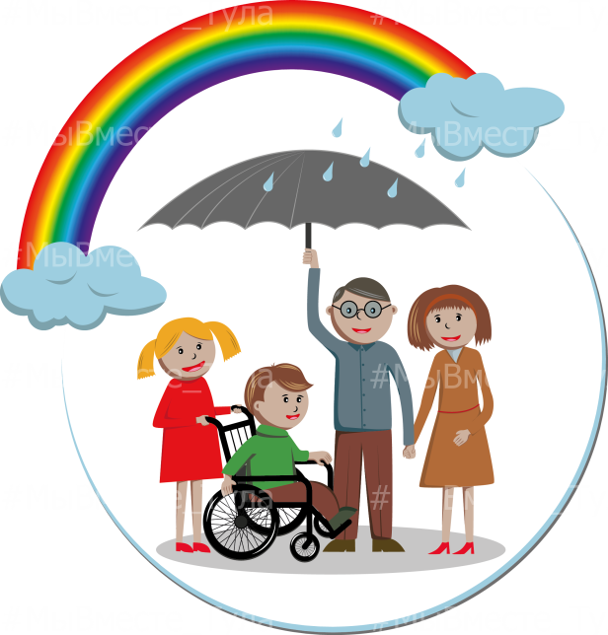
Тульская региональная общественная организация поддержки семей с детьми-инвалидами «Мы вместе» представляет
Практику социокультурной реабилитации и абилитации детей-инвалидов через театральное искусство.

Slide 3
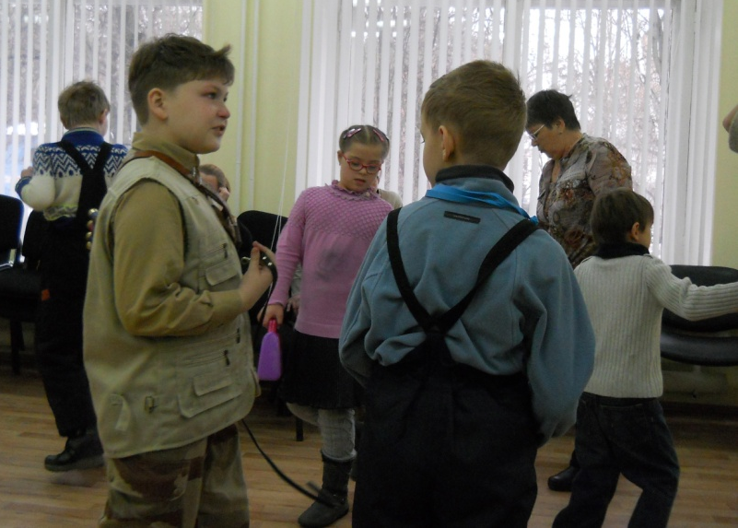
Важность
Арт-терапия особенно важна для детей-инвалидов, которые в силу физических или психических особенностей своего состояния, зачастую социально дезадаптированы, ограничены в социальных контактах. Она включает в себя все виды терапии через искусство.

Slide 4
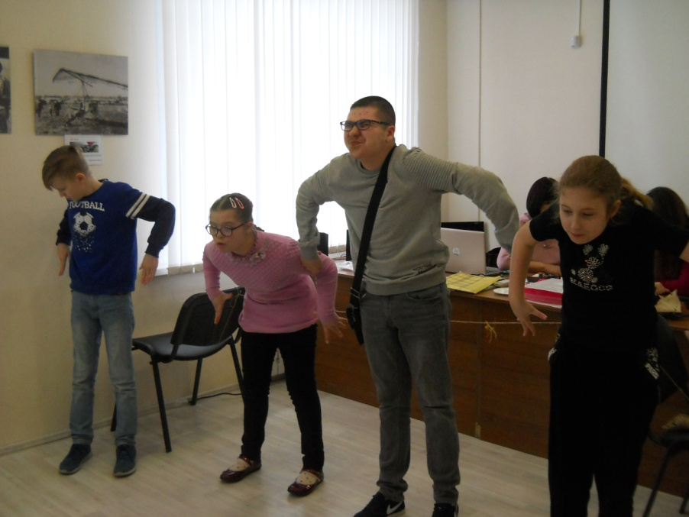
К ЧЕМУ СТРЕМИМСЯ
- Развитие психомоторных функций
- Формирование навыков свободы и выразительности движений
- Ориентация в пространстве
- Ощущение гармонии движения и управление группами мышц
- Развитие воображения
- Расширение кругозора
- Нравственное формирование понятий добра и зла
Развитие эстетического вкуса

Slide 5
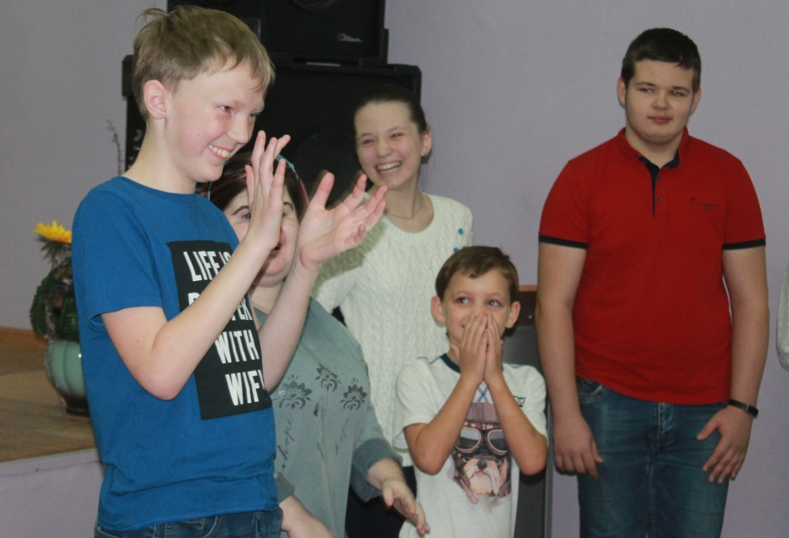
К ЧЕМУ СТРЕМИМСЯ
- Умение взаимодействовать
Умение выразить мысли и эмоции
Личностное развитии
Развитие мышления
Повышение самооценки
Уверенность в себе
Приобретение новых друзей
Формирование позитивного взгляда мир
Приобретение положительного опыта коммуникации и публичных выступлений

Slide 6
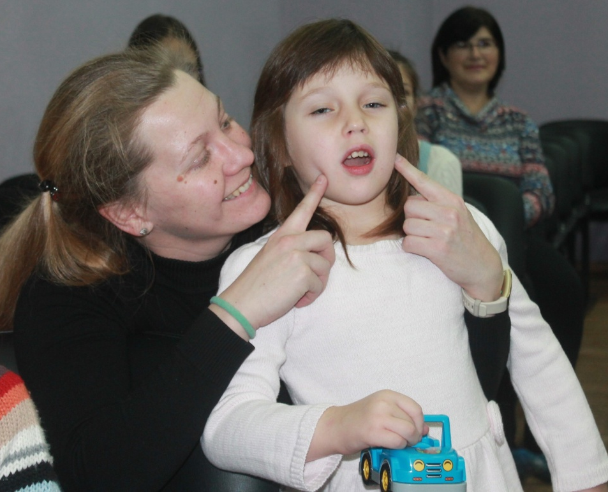
К ЧЕМУ СТРЕМИМСЯ
- Развитие понятной и четкой речи
- Расширение словарного запаса и постановка правильной речи
Развитие памяти
Формирование эмоционального опыта – осознание своих и чужих эмоций, умение их видеть и выражать
Опыт вербального и невербального взаимодействия
- Формирование навыков самостоятельности

Slide 7
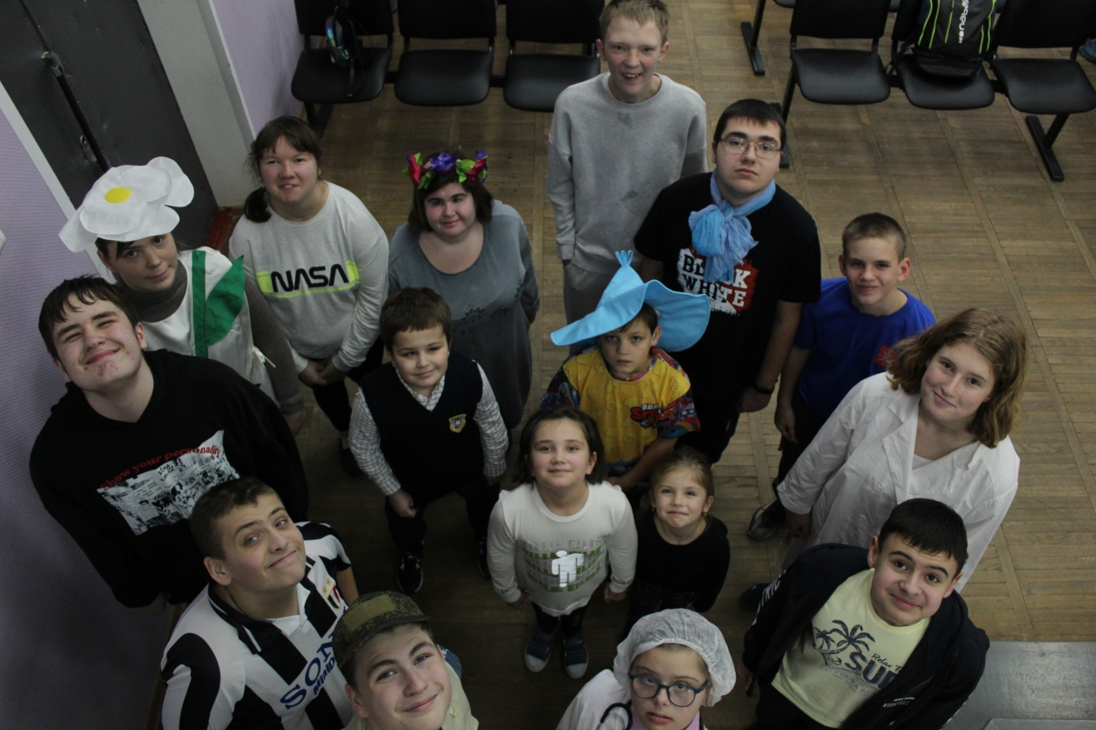
Почему инклюзия
Это лучший способ взаимодействия детей!
Развиваются чувство ответственности, собранности и терпимости у всех участников процесса.
Нормотипичные дети, как «маячки» для особенных ребят, на них держится линия спектакля.

Slide 8
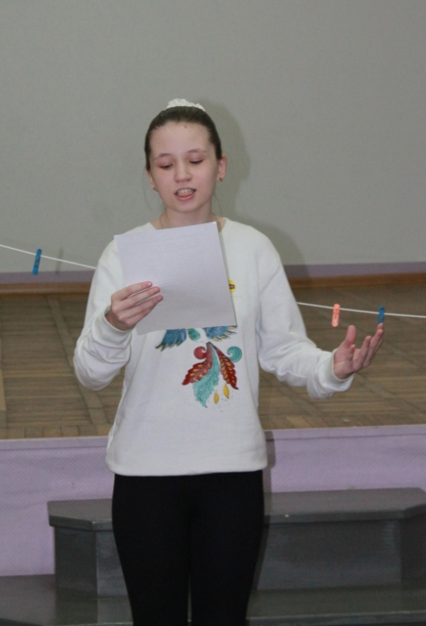
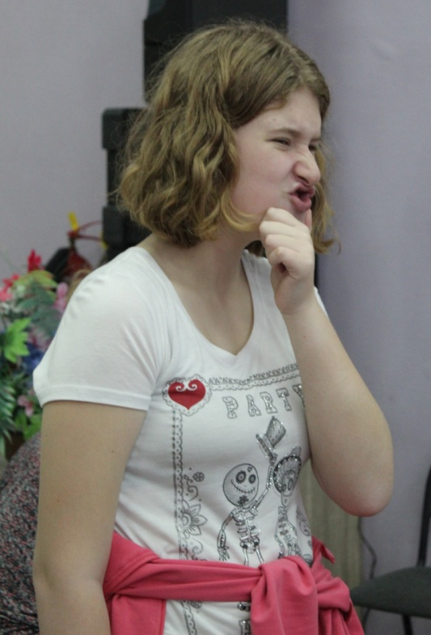
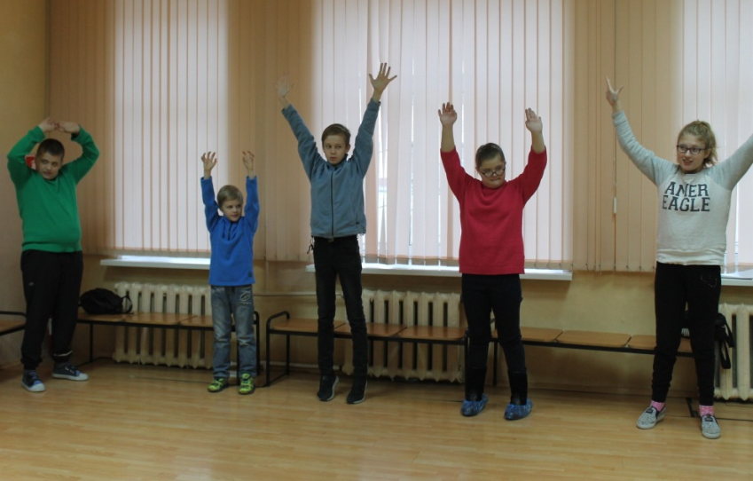
Развитие речи, памяти и воображения
Артикуляционная и дыхательная гимнастика
- Скороговорки
- Стихи и басни
- Декламация

Slide 9
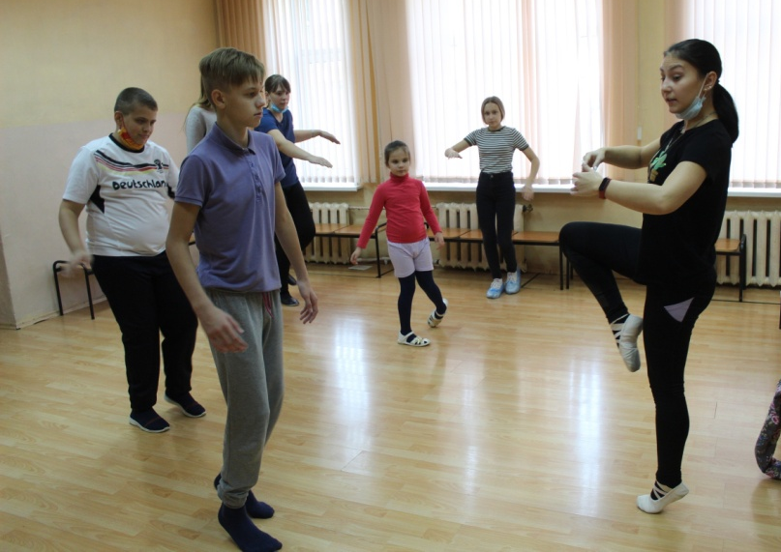
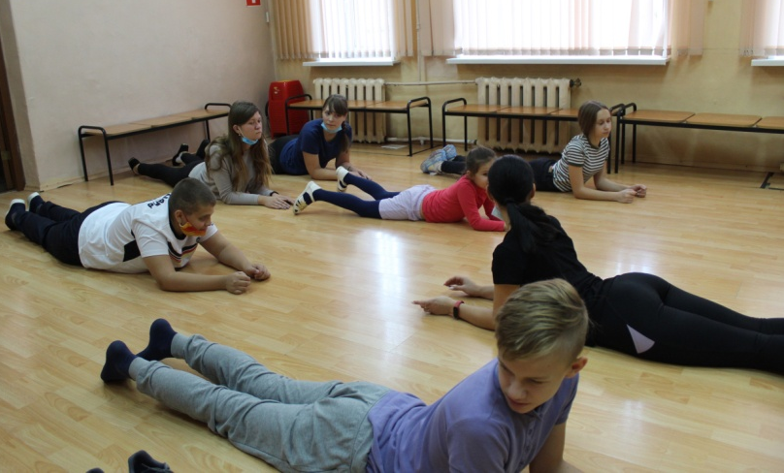
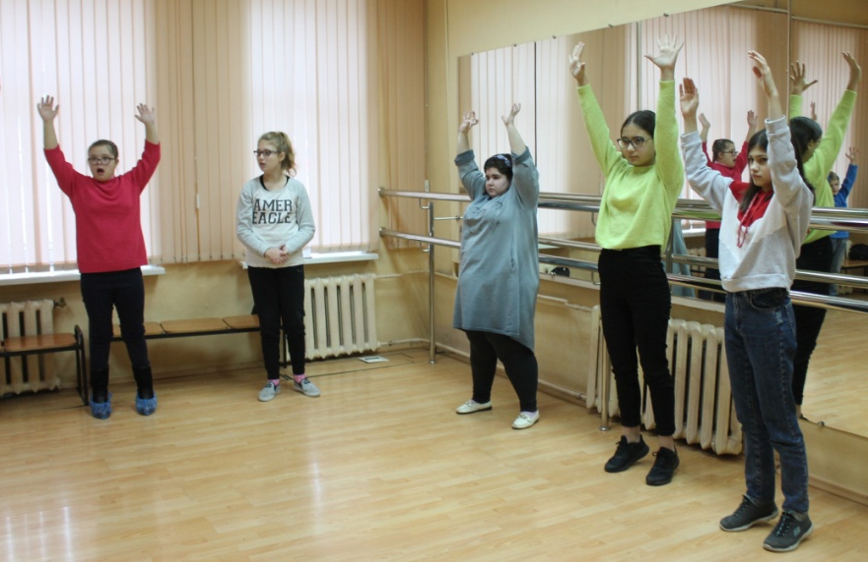
Ощущение владения своим телом формирует уверенность в себе
- Ритмика
- Танцы
- Пластика

Slide 10
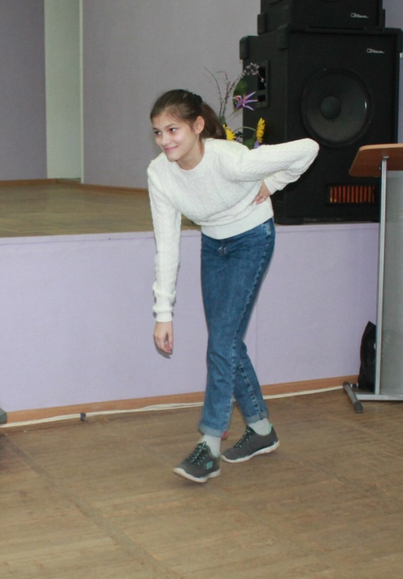

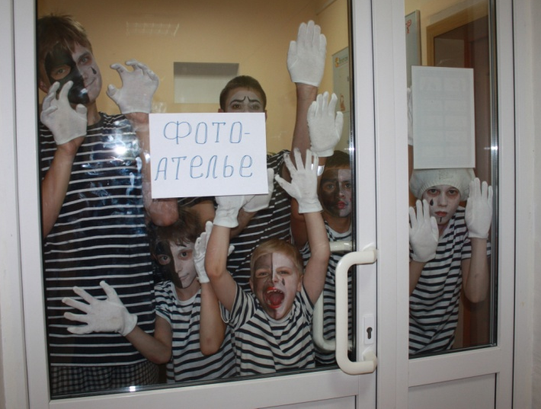
театр пантомимы – владение телом и мимикой
- Оба начала -
психическое и физическое - существуют в неразрывной связи
- Опыт проявления эмоций
- Оттачивание движений

Slide 11
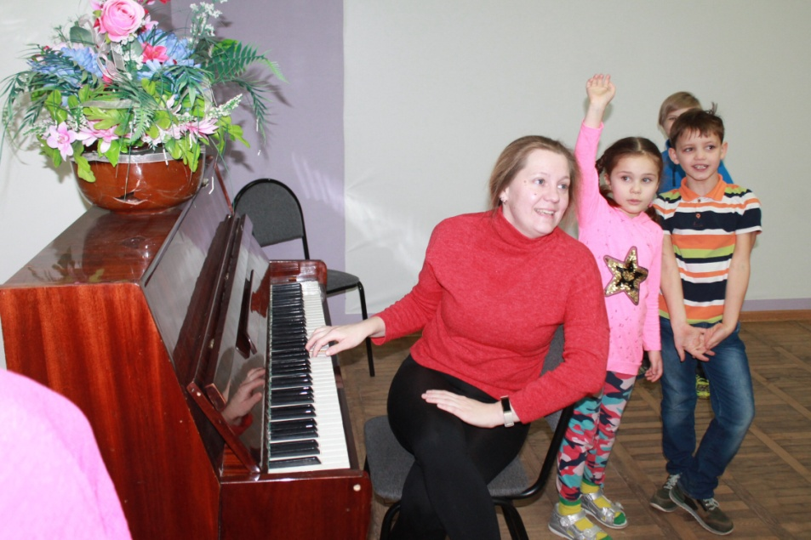
Музыкальные занятия - вокал
- Владение голосом
- Правильное дыхания
- Умение слушать друг друга
- Психофизиологический комфорт

Slide 12
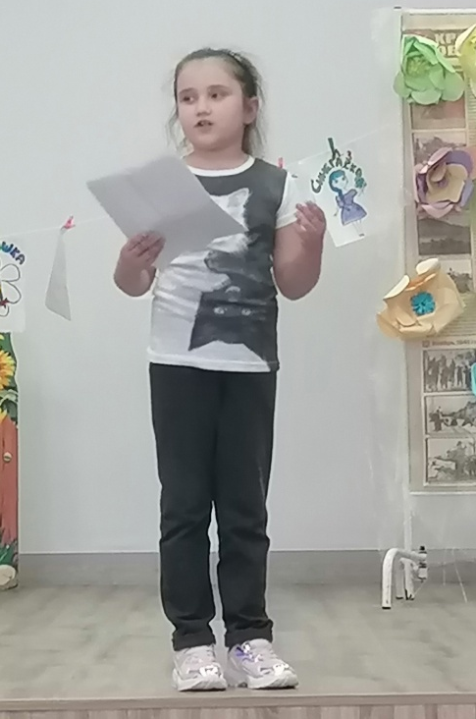
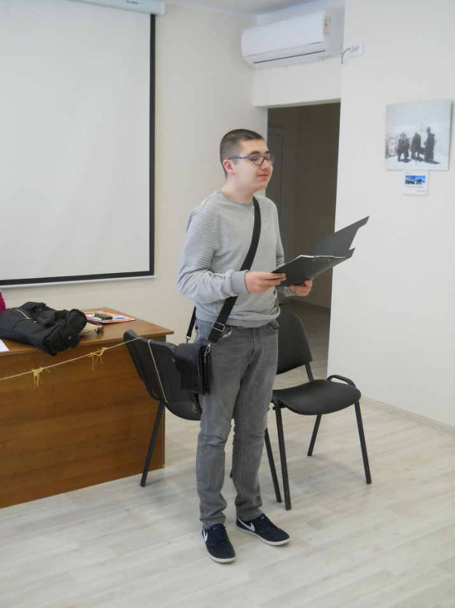
Театральная декламация
- Изменение тембровых оттенков голоса
- Эмоциональная окраска текста
- Четкость произношения
- Расстановка пауз и акцентов

Slide 13
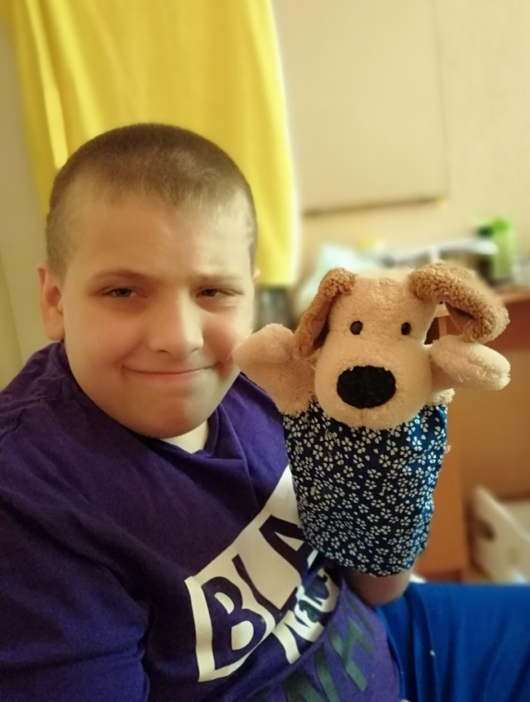
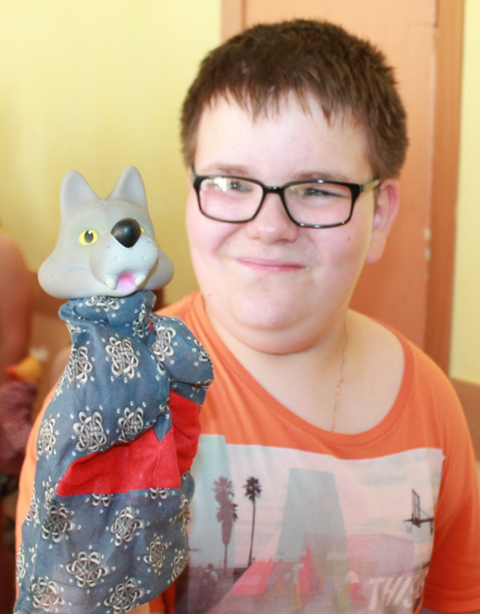
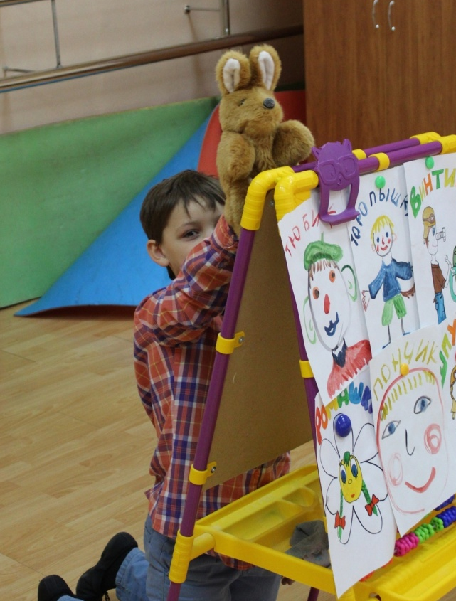
куклотерапия
- Раскрепощение
- Проекция «Это не я – это кукла»

Slide 14
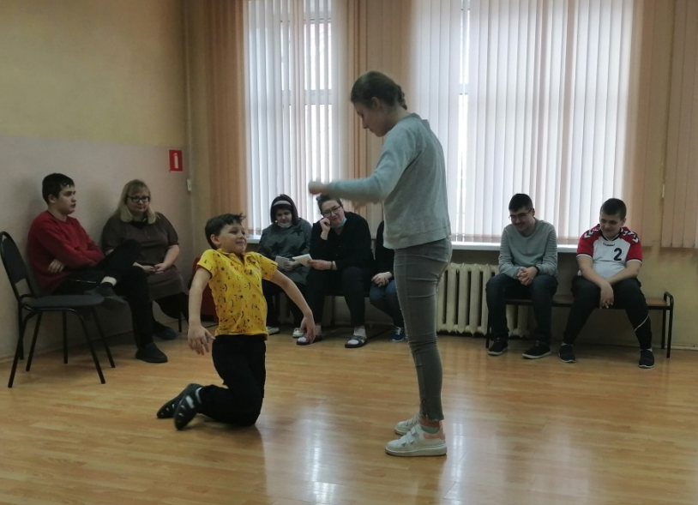
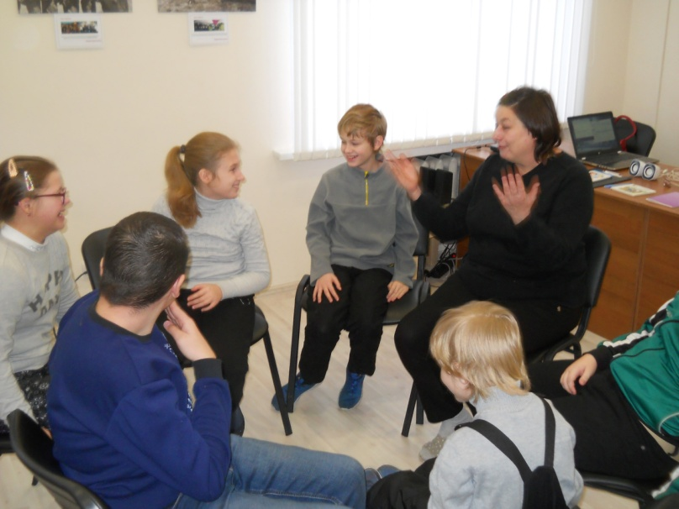
этюды
- Импровизация
- Проигрывание конкретной жизненной ситуации
- Применение навыков актерской игры
- Привыкание к публичности

Slide 15
Наша «РАДУГА»
Студия существует с 2016 года
Занятия проводятся - 1 раз в неделю
Продолжительность - 2 часа
Количество актеров регулярно посещающих занятия - 11 ребят
Возраст актеров – от 7 до 25 лет
Количество ребят, занимавшихся в студии с начала деятельности - 41 человек (в т.ч. С ОВЗ – 21)

Slide 16
Каждое занятие включает:
Хореография и ритмопластика;
Комплекс дыхательных упражнений;
Комплекс артикуляционной гимнастики;
Распевка (вокал)
Чтение скороговорок и декламация с листа и наизусть (басни и стихи);
Упражнения по перевоплощению (пантомима);
Разноплановые этюды;
Репетиция спектаклей.

Slide 17
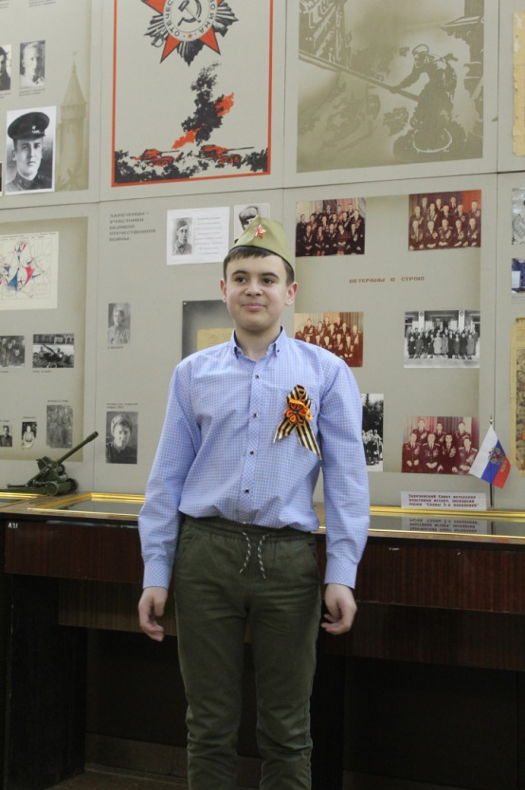
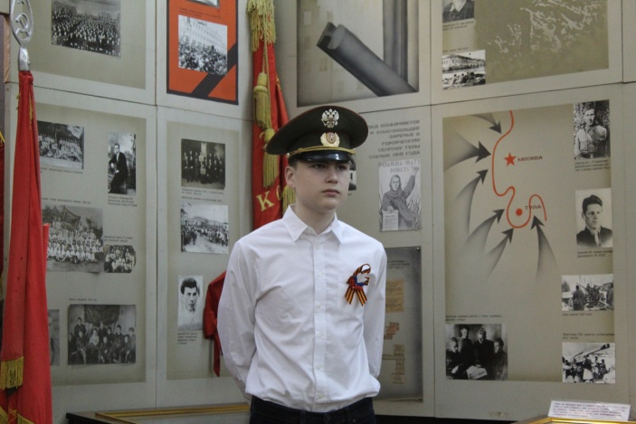
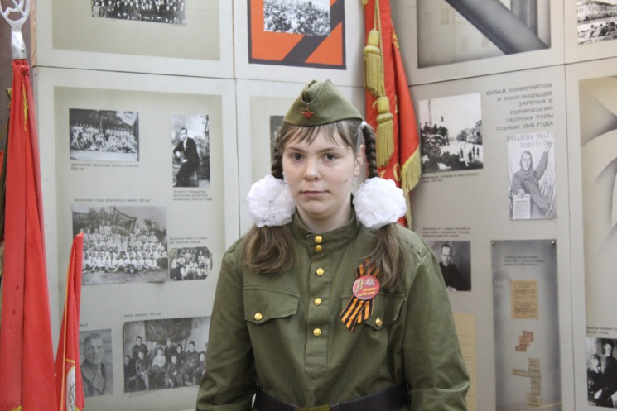
Помним! Гордимся!
В нашей театральной студии существует традиция подготовки ко Дню Великой Победы фильма- поздравления Ветеранов от юных актеров. Ребята готовят стихи и песни военных лет или посвященных Победе.

Slide 18
УНИКАЛЬНОСТЬ
Реабилитация и абилитация детей и молодых людей с инвалидностью должна строиться на принципах комплексности и непрерывности
Инклюзия во всех ее проявлениях
Человек, имеющий
инвалидность так же способен и талантлив, как и не имеющие проблем
со здоровьем

Slide 19
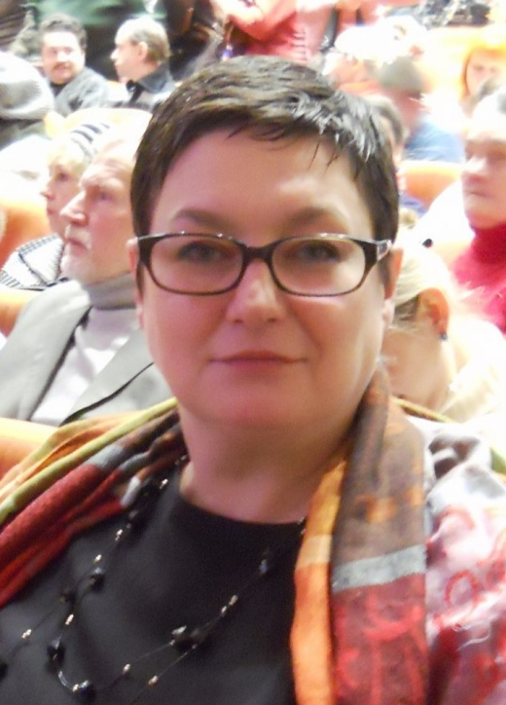
Художественный руководитель
Жанна Владимировна Веденкина
«Идея о развитии нашего инклюзивного театра захватила меня полностью. Не имея никакого профильного образования и опыта, желание заняться этим проектом я преодолеть не могла.
Материал для занятий собирался, буквально, по крупицам, адаптировался под наших особенных актеров.
Сегодня очевидны достижения ребят!
Главное в нашем театре - нет ограничений для артистов, ни по нозологиям, ни по возрасту, ни по месту жительства.
Мы всем рады и верим ,что каждый человек талантлив, тем более дети!»
С 2021 г. Жанна Владимировна обучается на режиссера

Slide 20
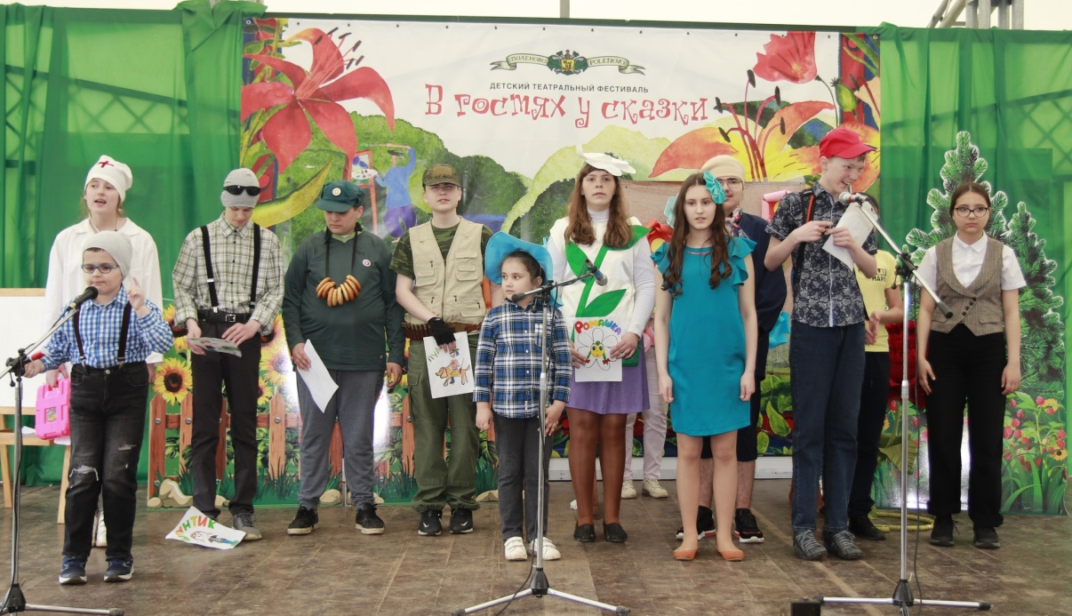
Спектакль «Незнайка и его друзья»
Спектакль – результат работы и награда!
За основу сценария взяты рассказ Н. Носова про то, как Незнайка решил стать художником, адаптированный под ребят с особенностями.
В спектакле принимают участие 13 актеров.
Финал спектакля – исполнение песни «Будем вместе» А. Ермолова.
«Незнайка и его друзья» показан 6 раз на разных площадках.

Slide 21
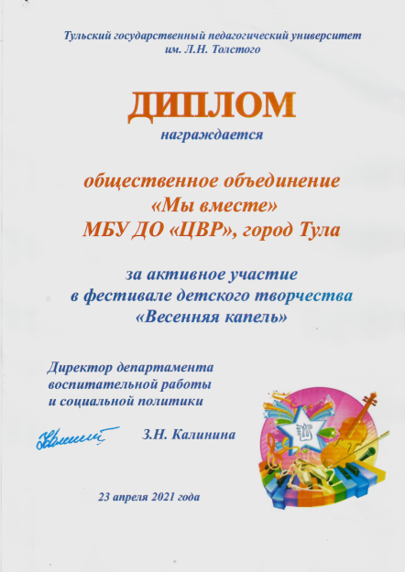
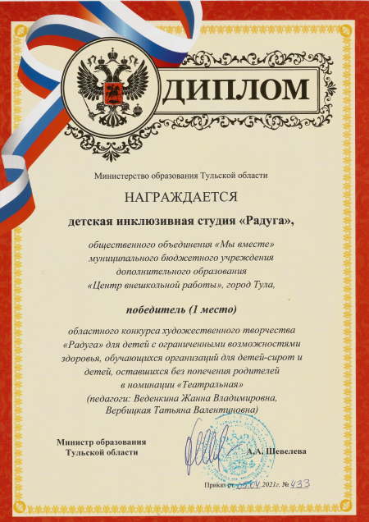

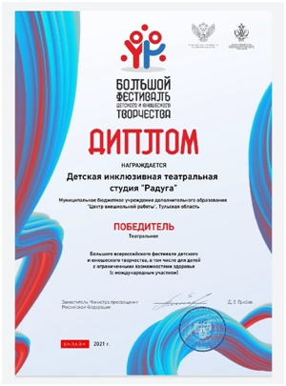
Наши достижения
Спектакль "Незнайка и его друзья" в 2021 году занял первое место на Областном конкурсе художественного творчества «Радуга» в возрастной категории 11-17 лет.
Он так же был показан в музее Поленово на детском театральном фестивале «В гостях у сказки».
ДИТС «Радуга» со спектаклем «Незнайка и его друзья» вошла в число призеров Большого всероссийского фестиваля детского и юношеского творчества 2021 года.

Slide 22
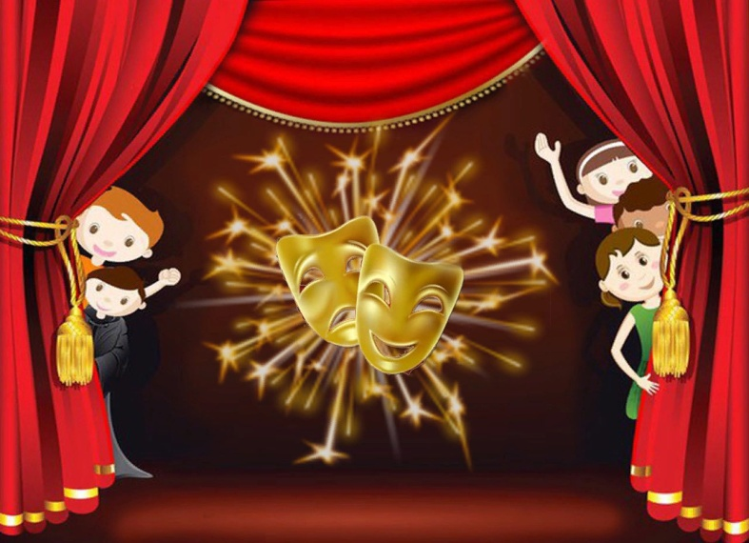
Наши планы
Продолжать начатую работу по реабилитации и абилитации наших детей;
Участие в международном театральном конкурсе
Готовится к выпуску новый спектакль «Алиса и страна чудес»
Постановка кукольного спектакля о мечтах

Slide 23
ЛИТЕРАТУРА И МЕТОДИКИ
1. Сб. программ для центров коррекционно-развивающего обучения и
реабилитации. 5-9 классы. – Мн.: НИО, 2008. – 192с.
2. Тютюнникова, Т. Э. Уроки музыки: система обучения К. Орфа / Т. Э. Тютюнникова. - Москва: Изд-во АСТ: Астрель, 2000. - 94 с.: ил., нот. -
(Родничок).
3.Белишина, А. А. Театрализованная деятельность детей с ОВЗ как средство социальной адаптации и реализации индивидуальных возможностей / А. А. Белишина. — Текст : непосредственный // Молодой ученый. — 2017. — № 49 (183). — С. 332-334. — URL: https://moluch.ru/archive/183/47004/
4. Галянт, И.Г. Творческое развитие детей средствами эмоционально
речевой организации: учебно-методическое пособие / И.Г. Галянт. – Челябинск:
Изд-во ЮУрГГПУ, 2016. – 142 с.: 113 ил.
5. Основы методика Карла Орфа — «Музыка для детей».
6. «Метод драматической психоэлевации» (арт-терапевтическая методика) И. Медведева и Т. Шишова
7. «Дети, куклы и мы — руководство по куклотерапии» (Ирина Шишова, Татьяна Медведева)
8. «Основы куклотерапии» (Л. Гребенщикова).
9. Актерское мастерство. Система Станиславского К. С.
и др.

Slide 24


